Slide 1
Power BI for Excel 2016 レポートビルダー

Slide 2
PowerPivotトレーニングシリーズ
レベル1
レポートビルダー向けPowerPivot
レベル2
Power BI Tools for Excel
レベル3
データモデルデザイナー向けPowerPivot
レベル4
PowerPivot DAX関数

Slide 3
コース概要
Power BI for Excelの紹介
レポートを定義する
Power Pivotのデータを理解する
Power Pivotのデータを使用してレポートを作成する
Power Pivot関数を作成する
Notes:
5 lessons today
What is a Power BI Report
PowerPivot Data – we look at data model and how to make minor changes
Diving into creating reports from different types of data

Slide 4
ユニット1 Power BI for Excelの紹介

Slide 5
1.Power BI for Excelの紹介
Power BIとは
主な機能
セルフサービスBIモデル
ExcelにおけるPower BI
Power BIアドイン
Power Pivotを使用する

Slide 6
トピックA：Power BIとは
ビジネスインテリジェンス（BI）モデルは、 アナリストが生データをビジネスに有利な情報や 洞察に変換できるようにするルールと アプリケーションで構成されています。
アナリストは、ビジネスインテリジェンスシステムを 使用することによって、非常にさまざまなビジネスで 信頼されるレポートを作成することができます。

Slide 7

セルフサービスBIとは
マイクロソフトのセルフサービス ビジネスインテリジェンススイートは Power BIと呼ばれます。
このスイートは、お客様が重要なことに集中できるように、 会社のデータを豊富なビジュアルに変換し、収集および整理します。
Power BI
Notes:
Takes the job out of the highly trained analysis and puts in the hands of the users in an interface we already are familiar with.
PowerBI is a suite of tools – its job is to help us work with the data. I know what I need and don’t need – so it helps me and the organization be more productive.

Slide 8
トピックB：主な機能
要件：
（2016）Proのみ、O365 ProPlus – E3 – E4
4GBのRAM、6GBを推奨
Officeの32ビット版、64ビットを推奨
ファイルサイズは2GB（32ビット）または4GB（64ビット）を超えることはできません

Slide 9
Power Pivotとは
Power BI Suite for Excelの一部
大小両方のデータソースに直接アクセスできます
Microsoft Excel単体の行制限を超えます
xVelocityを使用すると、データソースがExcel内の行制限を超えること ができます
Excelのピボットテーブルとピボットグラフの機能を活用して驚くほどの 視覚化を実現します
Notes:
PowerPivot is one of the primary tools used.
The job is to give direct access to the data – regardless of the location of the data. It gives us the ability to
https://docs.microsoft.com/ja-jp/previous-versions/sql/sql-server-2012/hh922900(v=sql.110)?redirectedfrom=MSDN

Slide 10


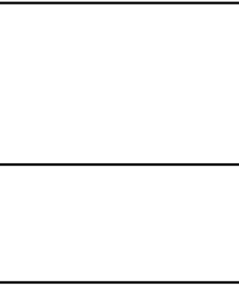



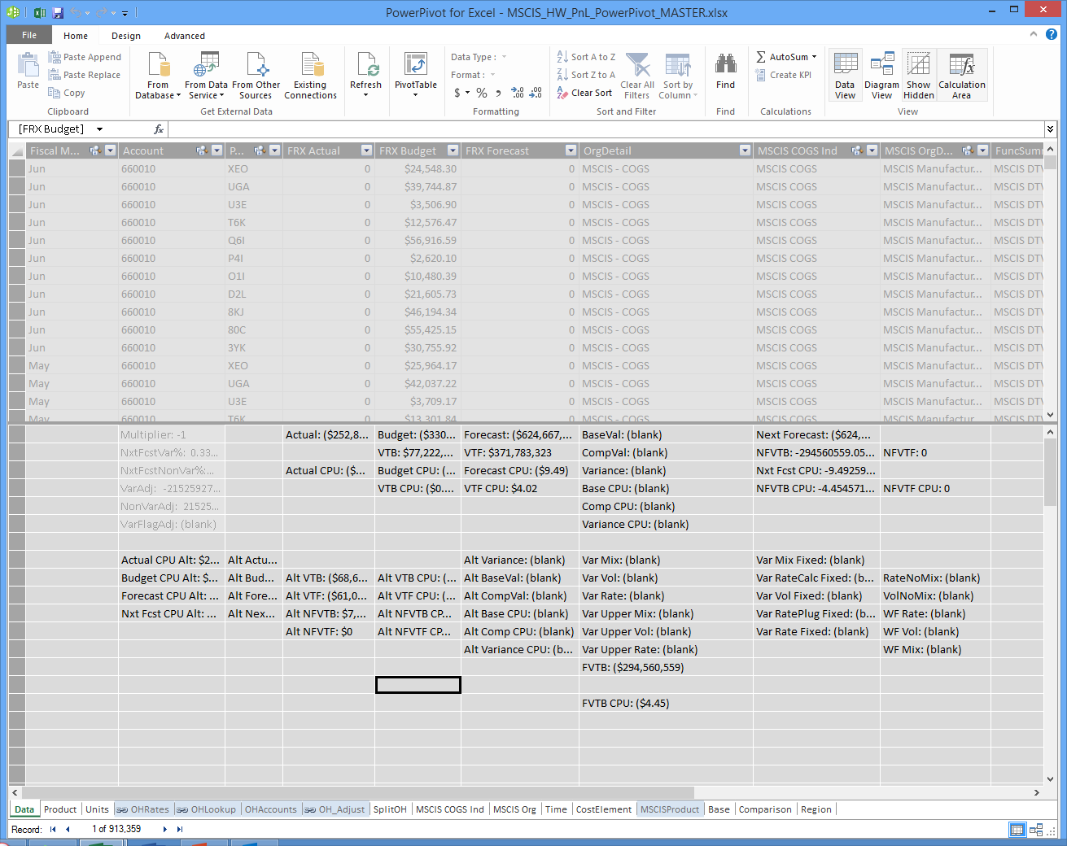

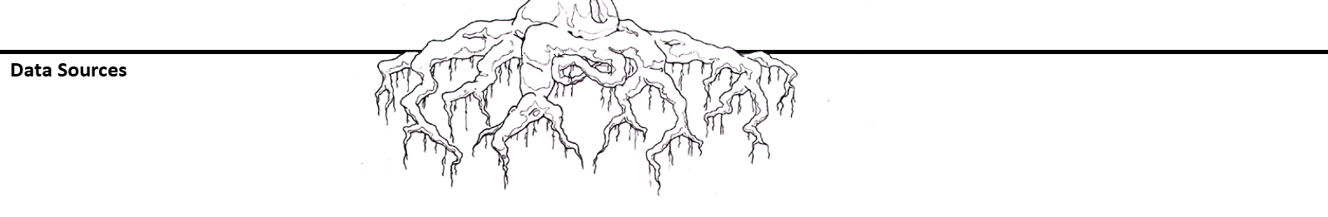








トピックC：セルフサービスBIモデル
レポートビルダー
ピボットテーブル
3D Map
Power View
ピボットグラフ
データモデル デザイナー
Power Pivot
データベース管理者

Slide 11
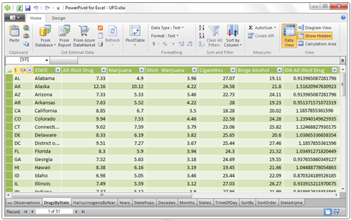



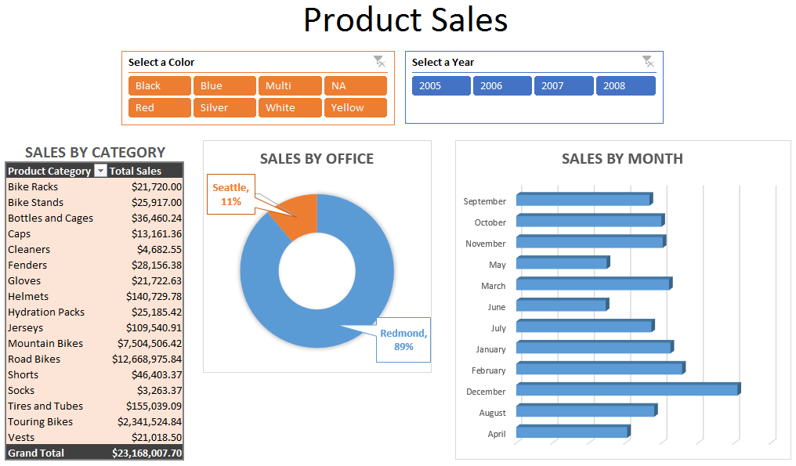
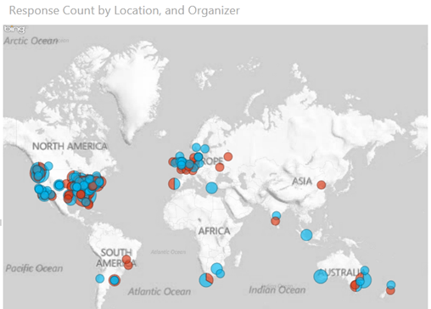
トピックD：ExcelにおけるPower BI
Power Pivotのレポートは
データ
Power Pivot：データモデル
と視覚化
Power Map：3Dグラフ作成とストーリーテリング
Power View：高度なグラフ作成とマッピング
Excel：視覚化、ピボット、グラフ作成

Slide 12
Power BIの視覚化
Power Pivotは標準のピボットテーブルとピボットグラフを使用します。
ピボットテーブルとピボットグラフツールは変更されていません。
ピボットテーブルまたはピボットグラフで使用されるデータによって、それらの機能が変更されます。

Slide 13
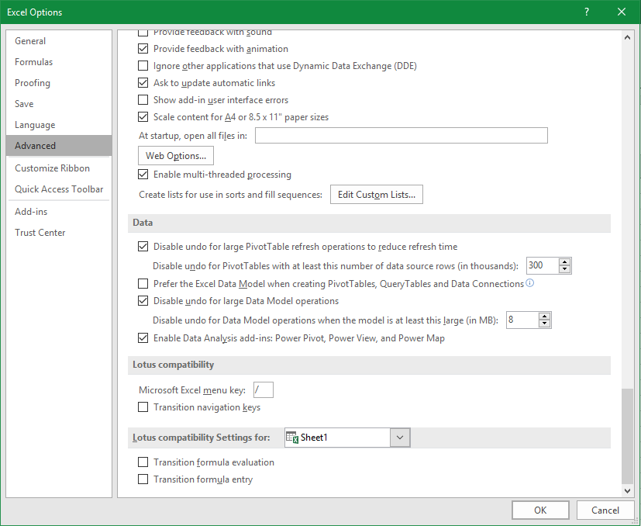
トピックE：Power BIアドイン
Excel 2016用アドインを有効にする
Notes:
INSTRUCTOR INFORMATION:
These Add-Ins may already be enabled on the image. Take the students here anyway. During the Exercise.
Make sure to add the Manage button to the quick access toolbar

Slide 14

演習1-1：データ分析ツールを有効にする
Notes:
DO NOT CLICK ON ENABLE POWER VIEW IN 2013! It will mess up the adding and you will have to disable and re-enable them several times.
TASK 1: Take the students into the Add-In options. Explain that there may be other add-ins in the list when they enable this on their systems.
The trust center settings will allow them to set the exercise folder as a trusted location. This is not needed in the classroom but it is good to show this to students or if you are doing an onsite.

Slide 15
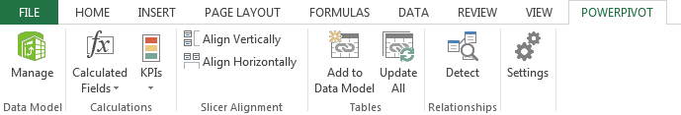
トピックF：Power Pivotを使用する
Power Pivot Managerを開きます。
Notes:
INSTRUCTOR NOTES: With the Exercise file still open walk them through these next four slides.

Slide 16
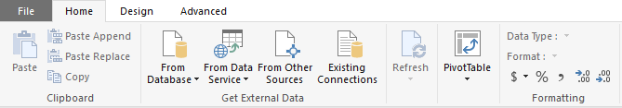
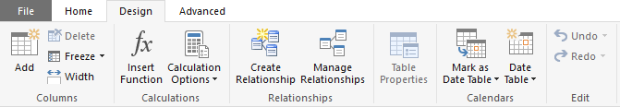
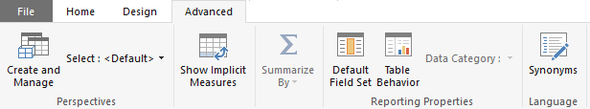
Power Pivot Manager
これは別のアプリケーションで、独自のリボンセットを持っています。

Slide 17
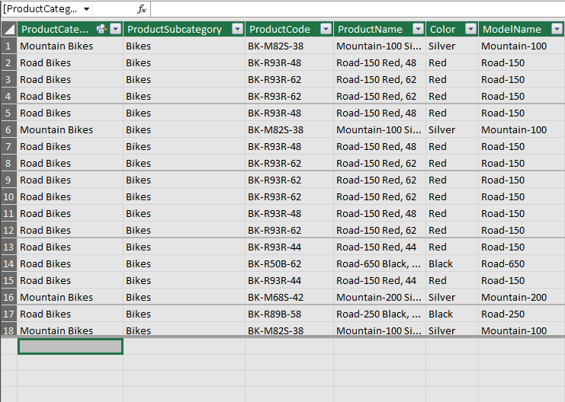
データビュー
このビューには、Power Pivotデータモデル内のデータのプレビューが含まれています。

Slide 18
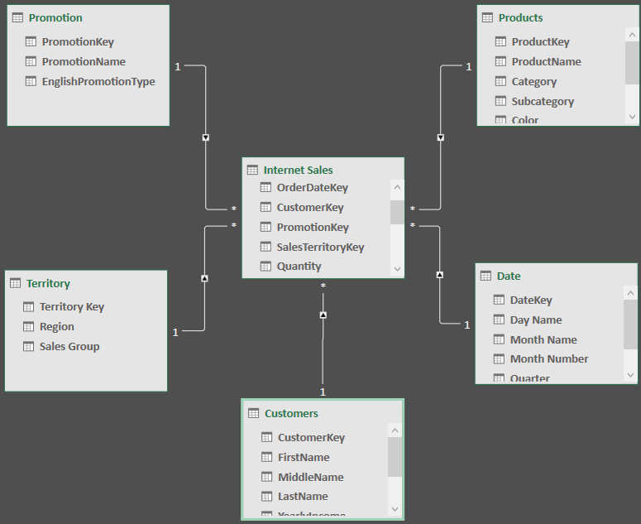
ダイアグラムビュー
データモデル内のリレーションシップを表示します。
Notes:
Shows one to many relationships via the star – notice arrow point to the many.
After activities VERY IMPORTANT to close completely out of Excel to clear all memory.

Slide 19
演習1-2：Power Pivotを使用する
Notes:
TASK 1: Explain that AdventureWorks is a fictional company that manufactures and sells bikes, bicycle equipment, and accessories.
Take the students into the Power Pivot Manager. DO NOT explain the ribbons or any of the features yet. The purpose of this exercise is to simply let them see what a data model looks like not to explain it.
TASK 2: Explain how to use a Pivot table based report. Show them how to use the slicers and explain when items disappear when they choose certain combinations of options within the slicers. DO NOT spend too much time here. This is only an introduction.
You can do the optional task if you would like to. They will not learn about Power Views until they get to the Level two course.

Slide 20
レッスン1の復習
Power BI for Excelとは
主な機能
セルフサービスBIモデル
ExcelにおけるPower BI
Power BIアドイン
Power BIを使用する

Slide 21
ユニット2 レポートを定義する
Notes:
Theory based lesson – more talking than activities.

Slide 22
2.レポートを定義する
Power BIレポートとは
レポートを定義する
データに基づくストーリーテリング

Slide 23
トピックA：Power BIレポートとは
Power BIレポート
テーブル、グラフで構成される
質問に答えたり、事実または報告をまとめたりするための証拠を提供する
スタンドアロンで使用、またはデータに基づく物語の一部を構成する
Notes:
Have to be very clear to reach our goal. Our job is to provide evidence – what is it we are trying to say?
Can be a stand alone or a set which we call a data-driven narrative.

Slide 24
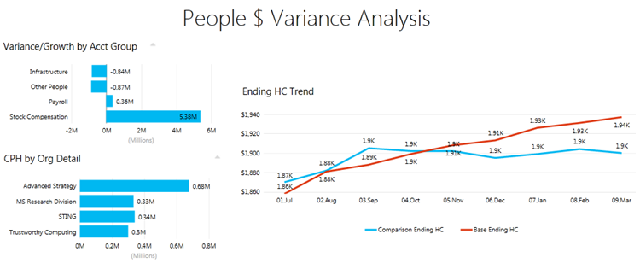
Power BIレポートとは
Power Pivotレポートの例
有意義なPower Pivotレポートを作成するには優れた技術が必要
読者のニーズを理解しなければならない
Notes:
Ask the students what they think of this report. Do not give them any leading statements.
They should respond that it is cluttered or that they don’t know what it is telling them.
This is a standalone report. It is not part of a narrative. These reports generally replace existing non interactive reports. They are very specific to the team they were created for. To the Finance team that this report was created for it was a Godsend. It had everything they needed in a single compact page.
This was a report written for a group that probably knew what it meant. This stand-along report is usually a one page report that would tell me everything I would need. Should add text boxes for more clarity as well as better labels. We do not need to do more if our audience is happy with the result.
Remember through today – our data model has already been built for us.

Slide 25
Power BIレポートとは
すべてのPower BIレポートはデータモデルに基づいている
データモデルとは、関連するデータを含む一連のテーブル
データモデルはExcelブックの一部

Slide 26
Power BIレポートとは
レポートを計画することから始めます。
レポートのスタイル
レポートの読者
配信方法
レポートの内容
どのようなプロセス、ファクト、またはイベントが明らかにされるか？
どのようなデータが必要か?
レポートは独立した内容か、物語の一部か?
Notes:
Style? PivotTable? Pivot Charts? What type of report?
Who will be using the report? Direct manager? CEO? What do the already understand about the data?
How is it going to be delivered? Will someone be presenting? Will it be sent via email? Two different designs.
What will it contain? What data is needed? Etc…?
Can have the best data in the world but if not presented correctly does not do anything for us.
After explaining this slide, have students open the Exercise02-1.xlsx.
Have them open each worksheet as you talk about the very basic reports and how they answer the questions presented on this slide.

Slide 27
演習2-1：Power BIのレポート
Notes:
Task 1: Explore the reports and ask the students questions about them. Some students may not have worked with Pivot Charts much. Use this as an opportunity to figure out who has and who has not. When you open the last report ask the students which income and education level results in the highest average number of children. They will give many different answers as they figure out that the chart and table do not match. YOU WON’T BE CHANGING THE CHART! You can explain that in the real world they could make the chart match or add a header to explain the change. This is a good opportunity to ask the student what they would do to fix the report.
Looking at Territory Sales – ask what is the percent of sales for Northwest (11%) based on the pie chart. Same data – two charts – displays differently.

Slide 28
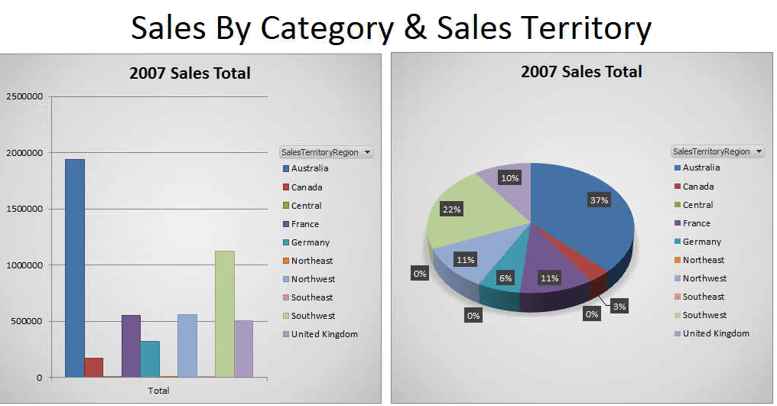
Power BIレポートとは
2007年の製品売上高は？
Notes:
USE THE WORKBOOK TO EXPLAIN!

Slide 29
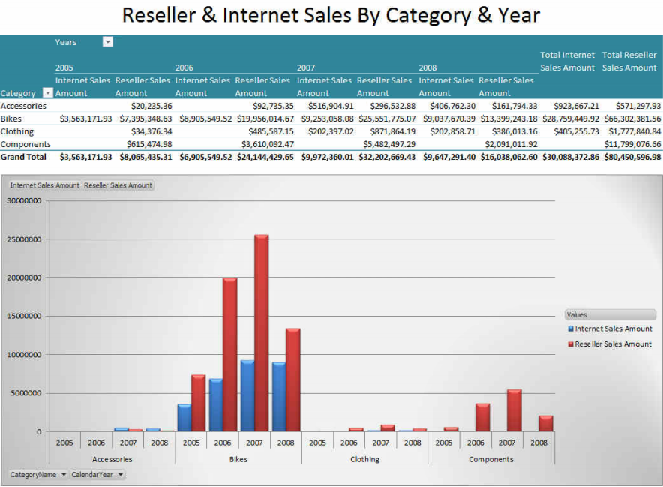
Power BIレポートとは
リセラー販売と、インターネット販売とを比較したらどうか？
Notes:
USE THE WORKBOOK TO EXPLAIN!

Slide 30
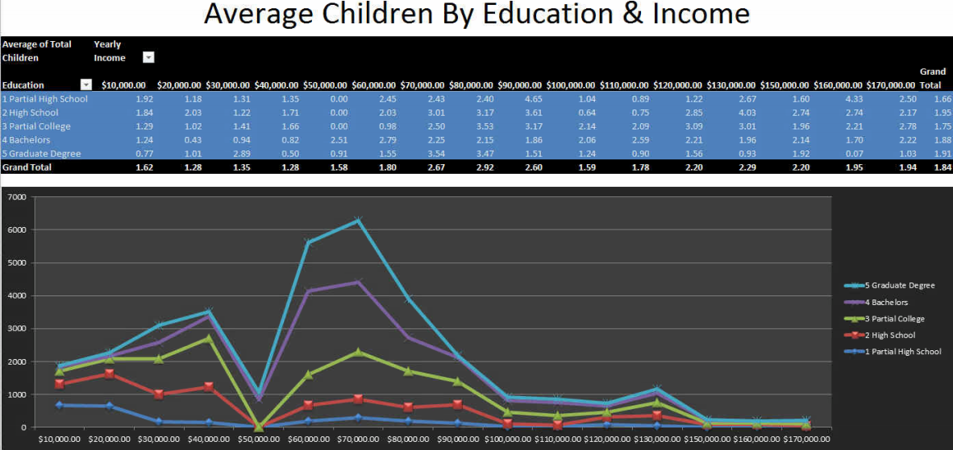
Power BIレポートとは
教育水準と所得の変化に伴い、1世帯あたりの平均児童数は変化するか？
Notes:
USE THE WORKBOOK TO EXPLAIN!
This report is a BAD report. The bottom illustration does not represent the same thing as the table on top. The top table is averages but the bottom is total numbers. Discuss with the students how this could be fixed. DO NOT spend time fixing this report. There will be plenty of time later in the course.

Slide 31
トピックB：レポートを定義する
レポートを作成する前に、レポートの目的を明確に理解することが重要です。
このレポートは、どのような疑問、事実、または発見について明らかにしようとしているのか?
この質問に答えるのに必要なデータは、どのデータモデルに含まれるか?
レポートの対象読者は誰か?
Notes:
Make sure to clearly understand what you are trying to say to your audience.

Slide 32
レポートスタイルを特定する
レポートはさまざまな方法で使用できます。
印刷する
PowerPointで使用する
Excel内でインタラクティブに使用する
SharePointのExcel Webアプリ内でインタラクティブに使用する
Power Viewでインタラクティブに使用する
使用方法を知ることで、レポートの作成方法が決まります。
Notes:
If I know my print is going to printed, should I spend time on slicers? Filters? NO!
If they will be in PowerPoint, then I need to design for how it will look on that slide?
How is the report going to be used? SharePoint? Etc.
Design for the more complicated and then adjust for the lesser if someone wants to look at on Excel but then may want to print.

Slide 33
トピックC：データに基づくストーリーテリング
物語
分析
洞察
データ
「データ分析で実際に大事なのは、 データやグラフではありません。 物語を見つけ、それを語ることこそが真の目的です」
- Glen Rabie、YellowfinのCEO

Slide 34
データに基づく物語を計画する
物語の視覚化
ストーリーテリングの規律とデータ視覚化の可能性を組み合わせる
プロセスには次の4つのステップがあります。
データ、ファクト、アクション事項、結論を収集する
読者、期待、提供方法を特定する
使用する視覚化と物語の流れを特定する
物語を創る

Slide 35
データに基づく物語を計画する
データを収集する
データとファクト
必ず正しいデータセットを選択すること
データ内でどの列が重要かを理解する
変更が必要かどうかを確認する
必要であれば、データセットへの変更を要求する方法を特定する
アクション事項と結論
このレポートの目的を必ず明確にすること
どのようなアクション事項を実施すべきか理解する
レポートでどのような結論を示すかを理解する
「不適切に選択されたデータまたは無関係な ファクトは、必ず悪い物語に帰結する」

Slide 36
データを収集する
データの収集
データ蓄積
データの関連性
データ モデル
実行可能な 結果
解釈
接続
なぜ重要なのか
フィットさせる
組織の プロセスに 組み込まれる
データ資産と 一体化する
物語

Slide 37
データに基づく物語を計画する
読者を知る必要があります
期待
前提条件
スキルレベル
技術力

Slide 38
レポートのスタイルと配信
3.データに基づく物語のタイプ
作者主導型 –
あるレポートから次のレポートへのフローを完全に制御する
インタラクティブ性は限定的
メッセージの伝達が重視されている
成果物には、スライドショー、講義、または読み取り専用のレポートが含まれる
読者主導型 –
あるレポートから次のレポートへのフローを限定的に制御する
データの吟味が目標
インタラクティブ性はかなり便利
メッセージの伝達はほとんどなし

Slide 39
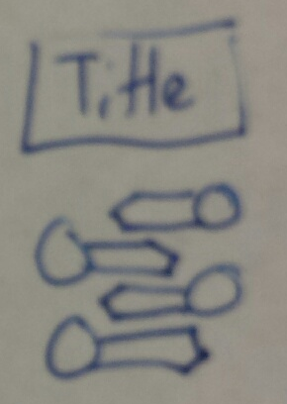





視覚化を特定する
ストーリーボードの作成
物語のビジョンを描くプロセス
スケッチ
ゴール
インタラクティブ性
なし
棒グラフや円グラフのドリルダウン
すべてに対するカスタムフィルター
なし
Notes:
ここでの initiatives はビジネスの成功とかそんな感じで良いと思う
To show initiatives：イニシアチブを獲得する
To show the cost increase:コスト増（cost increase）の発見
To show the application of the initiatives:イニシアチブの適用

Slide 40
物語を理解する
4.物語が情報を伝達するためには、ある直行ルートを進まなければなりません。それがより直接的に目的地に向かうほど良いです
各物語には、次の4つの重要な要素があります。
出だしの場面
登場人物の発展とプロットの生成
主人公とライバルの特定
予期せぬプロットの展開と難題
終了
ビジネスプロセス、ファクト、またはイベントのイントロ
マーケティングチームの取り組み
出荷コストの高騰
出荷コストが売上額の増加を大幅に上回る
マーケティングによる取り組みが最終的な収益を劇的に増加させた結果、このコスト増加の全体的な影響が軽減された

Slide 41
演習2-2：データに基づいた物語形式の視覚化
Notes:
Task 1: Open Exercise02-2.pbix.
Have the students move through the narrative in this workbook as you work through the remaining slides in this unit.

Slide 42
2.レポートを定義する
Power Pivotレポートとは？
レポートを定義する
データに基づくストーリーテリング

Slide 43
ユニット3 Power Pivotのデータを理解する

Slide 44
3.Power Pivotのデータを理解する
データソースの用語
テーブル
リレーションシップ
データモデルを診断する
データモデルスキーマ

Slide 45
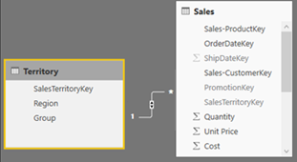
トピックA：データソースの用語
用語：
テーブル内にも重要な用語があります。
リレーションシップ
コネクタ
主キー
外部キー
この列には、テーブル内の各レコードを一意に識別する値が 含まれていることを示します。
2つのテーブル間の共通性を示します。
リレーションシップに関与する列の性質を示します。
1 =は、接続された列の固有の値を示します
* =は、接続された列に重複する値がある、または 値がない可能性があることを示します
この列には、別のテーブル内で定義されている値が 含まれていることを示します。

Slide 46
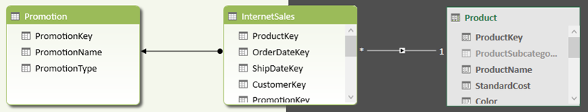
トピックB：テーブル
データモデルには、テーブルが持つ次の2つのロールが含まれます。
ソーステーブル
マスターテーブル
ソース
マスター
ソース

Slide 47
テーブル
データモデルは、次の2つのテーブルタイプを使用します。
ソーステーブル
他のテーブルで参照される固有のレコードを含みます。
主キー列
この列には、テーブルの列で使用できる個別の値がリストされます。
これらのテーブルには、レポートに表示されるビジュアル、フィルター、およびスライサーのラベルが含まれています。
主キー：
「一意のテーブルまたは名詞テーブル」
レコードの一意の 識別子
エンティティ = 製品
エンティティ = 顧客
ProductID | ProductName | Category
481 | Mountain-200 | Bikes
482 | Road-500 | Bikes
CustID | FirstName | LastName
16541 | Earl | Jenkins
16542 | Darlene | Klein

Slide 48
テーブル
データモデルは、次の2つのテーブルタイプを使用します。
マスターテーブル
ソーステーブルに関連する多くのレコードが含まれます。
外部キー列
この列には、他のソーステーブルのレコードを参照する値が含まれます。
これらのテーブルは、主にテーブル間を接続するように機能します。 レポートに追加するメジャー、指標、計算が含まれます。
外部キー：
「接着テーブルまたは動詞テーブル」
ソーステーブルの一意の レコードを表す識別子
OrderID | OrderDate | Customer | Product | Qty
187651 | 05-20-2015 | 16541 | 481 | 2
187652 | 05-20-2015 | 16542 | 482 | 2
Earl Jenkins
Mountain-200
Darlene Klein
Road-500

Slide 49
演習3-1：テーブルを使ってみる
Notes:
Task 1: Have the students open the customers and products tables. Have them identify attributes and primary keys.
Task 2: Have the students open InternetSales and identify attributes and foreign keys.

Slide 50
トピックC：リレーションシップ
リレーションシップは、テーブル間の共通性を定義します
主キー
主キー
ソーステーブル
ソーステーブル
CustID | FirstName | LastName
16541 | Earl | Jenkins
16542 | Darlene | Klein
ProductID | ProductName | Category
481 | Mountain-200 | Bikes
482 | Road-500 | Bikes
マスターテーブル
OrderID | OrderDate | Customer | Product | Qty
187651 | 05-20-2015 | 16541 | 481 | 2
187652 | 05-20-2015 | 16542 | 482 | 2
主キー
外部キー

Slide 51
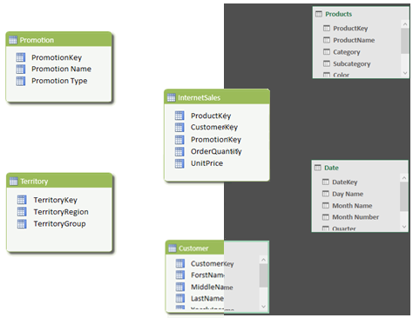






リレーションシップ
すべてのリレーションシップは、テーブル間のラインとして表示されます。
リレーションシップを 選択すると、矢印と列の 両方が強調表示されます。
「矢印の頭/1」は、 リレーション内のユニークな 側を常に指します。
Excel 2013
Excel 2016
Notes:
Have the students open Exercise03-1.xlsx. Talk to them about how to get to the data model manager and have them open the diagram view.

Slide 52
トピックD：データモデルを診断する
使用するデータモデルが与えられている場合、 データモデルを理解することが不可欠です。
データモデルを使ってみて、次の質問に答えてください。
各テーブルが記述しているのは何ですか？
データモデルにはどのようなリレーションシップが存在しますか?
モデルにはレポートに必要なものがすべて含まれていますか?
含まれていない場合、
より適切なデータモデルがありますか?
データモデルの変更をどのように依頼しますか?
Notes:
Using the exercise file, ask the students to answer the questions on this slide.

Slide 53

トピックE：データモデルスキーマ
データモデルにはスキーマがあります
スター
スノーフレーク

Slide 54
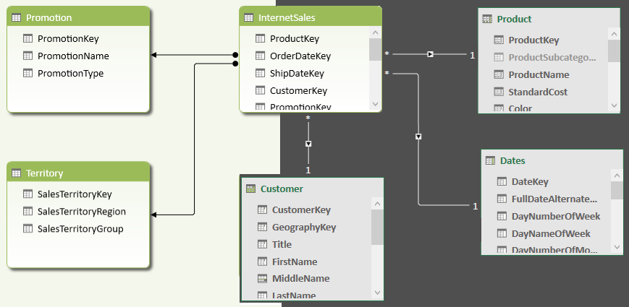
データモデルスキーマ
スタースキーマ
Notes:
Close this exercise file before moving on.

Slide 55
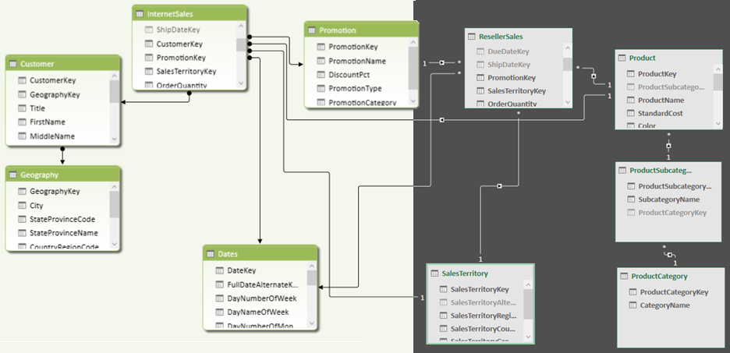
データモデルスキーマ
スノーフレークスキーマ
Notes:
Have the students open Exercise03-2.xlsx.
Have the students tell you what is different. Discuss the fact that there are two master tables in this model. Talk about how the relationship arrows connected to master tables will only have circles and source tables may have both circles and arrowheads.

Slide 56
演習3-2：データモデルを使ってみる
Notes:
Task 1: Have the students explore the relationships in the Star schema.
Task 2: Have the students open Exercise03-2.xlsx explore the relationships in the Snowflake schema.

Slide 57
レッスン3の復習
データの用語
テーブル
リレーションシップ
データモデルを診断する
データモデルスキーマ

Slide 58
ユニット4 Power Pivotのデータを使用して レポートを作成する

Slide 59
4.Power Pivotのデータを使用してレポートを作成する
Power Pivot のデータを変更する
ExcelデータとPower Pivotデータの比較
Power Pivotのピボットテーブルを作成する
スライサーを作成する
データをグラフ化する

Slide 60
トピックA：Power Pivotのデータを変更する
Power Pivotでできること：
Power Pivotできないこと：
既存の列を非表示にする
計算列を追加する
列を拡大または固定する
列（ヘッダー）とテーブルのタブ（テーブル）の名前を変更する
数値の書式設定を適用する
値や行を追加、編集、または削除する
変更をデータソースに戻す
Notes:
Have the students open Exercise04-1.xlsx. Explain the changes that can be made then take them through the exercise.

Slide 61
演習4-1：データモデルの変更
Notes:
Task 1: Show the students how to hide columns. Also show them the visibility option on the Home ribbon. Explain that it is a bad idea to turn off the hidden columns.
Task 2: Show them how to change formats. As many as you would like.
Task 3: Show them how to rename columns. Again do it with as many as you would like.

Slide 62
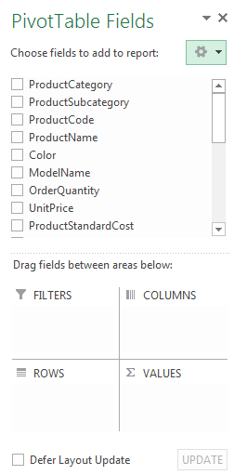
トピックB:ExcelとPowerPivotデータの比較
ExcelのデータとPower Pivotのデータを使用する場合、 ピボットテーブルとピボットグラフには異なる機能があります。
Excel
テーブルは1つに制限
1つのテーブルにのみ スライサーを使用
リレーションシップなし
リレーションシップ関数なし

Slide 63
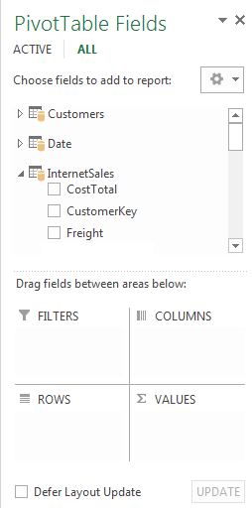
トピックB:ExcelとPowerPivotデータの比較
ExcelのデータとPower Pivotのデータを使用する場合、 ピボットテーブルとピボットグラフには異なる機能があります。
Power Pivotのデータ
複数のテーブル
複数のテーブルで スライサーを使用
堅牢なリレーションシップ
メジャー
Notes:
After explaining this have the students

Slide 64
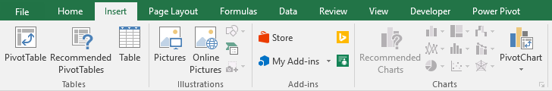
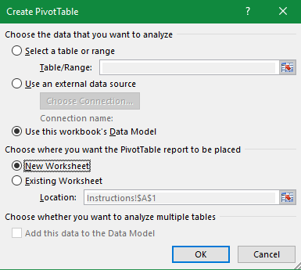
トピックB：Power Pivotのピボットテーブルを作成する
Insert（挿入）タブをクリックし、次にPivotTable（ピボットテーブル）をクリックします。
Use this workbook’s Data Model（このブックのデータモデルを使用する）を選択します。
Notes:
Students should still have Exercise04-1.xlsx open.
Have the students create a PivotTable. Do not have them build anything yet.

Slide 65
Power Pivotにデータを追加する
ExcelはPower Pivotのピボットテーブルと 同じパネルを使用します
このパネルはデータモデルに基づいているため、 複数のテーブルが表示されます
Pivotで使用されているテーブルのみを表示するか、 すべてのテーブルを表示するか選択できます
Notes:
Active / All – When you save your workbook, it will hide all the tables from you that are not accessed. To see All tables you will need to click on the ALL option.

Slide 66
Power Pivotにデータを追加する
追加するフィールドの4つの領域：
Filters（フィルター）：レポート全体を変更します。
Columns（列）：列内のデータ
Rows（行）：行内のデータ
Values（値）：計算フィールド

Slide 67
演習4-2：ピボットテーブルのレポートを作成する
Notes:
Task 1: Tell the students about the new name that the Sate Total column was given and what is implies. Sum of Sale Total. The Year column WILL BE summarized if the students simply check the box which is what you will have them do. It will sum all of the year values.
Task 2: You can show the students how to replace the value in cells B3 & B21 with a single space character to clean up the look. You can also explain that it may be helpful to change the text in cells C3 & B4 with meaningful phrases like Select a Year or Select a Region.
Note: Important to rename your elements – such as PivotTable1 to SalesByRegion
In 2016 you can put spaces in the names – not in previous versions.
In selecting fields, make sure you select in the order of the hierarchy
By default – number fields will always go to the values area and will always use SUM

Slide 68
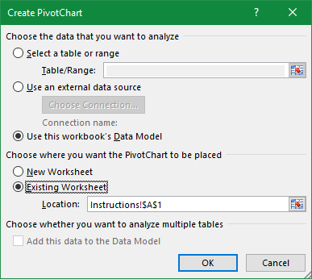
Power Pivotのピボットグラフを作成する
Insert（挿入）タブをクリックし、次にPivotTable（ピボットテーブル）をクリックします。
Use this workbook’s Data Model（このブックのデータモデルを使用する）を選択します。
Notes:
Students should still have Exercise04-1.xlsx open.
Have the students create a PivotTable. Do not have them build anything yet.

Slide 69
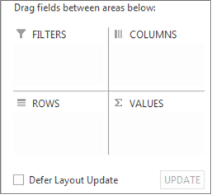
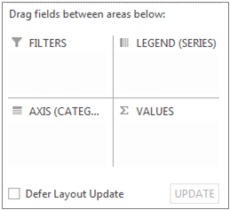
ピボットフィールドリストの変更
ピボットテーブルとピボットグラフのフィールドの名前は同じではないことがわかります
ピボットテーブル
ピボットグラフ

Slide 70
レポートのシナリオ
製品の販促と数量割引の販促が売上にどのように影響したかを示すレポートを作成するように依頼されました。
レポートでは、リセラーとインターネット販売の両方のデータを表示する必要があります
レポートはセールスマネージャーがチェックします
レポートには次の特徴があります。
Excel内で表示されます
印刷されません
PowerPointに公開されません

Slide 71
ブレインストーミング
レポートから「わかる」こと
データを表示するにはどのビジュアルを使用する必要があるか?
グラフ
製品販促と数量割引販促の比較
データの性質を最大限明らかにするには、グラフは何個必要か？
1または2
売上データ
レポートのどこにこのデータが必要か?
インターネット販売による総売上
リセラー販売による総売上

Slide 72
演習4-3：ピボットグラフレポートを作成する
Notes:
Task 1: The students will create a report using data that will not chart well in a single chart. Have the students remove the No Discount value. Discuss that it is better but still not very good. Talk about finding natural divisions in the values that can be used to split the data into two more meaningful charts.
Have the students remove all values with volume in their names.
Task 2: Have the students copy the chart and filter it to only show values with volume in their names.

Slide 73
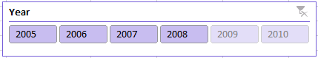
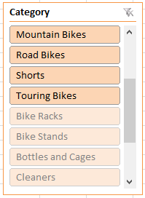
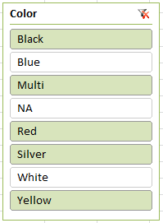
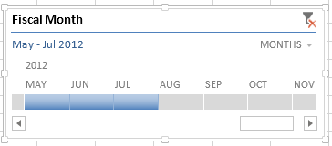
トピックC：スライサーを作成する
スライサーとは、1つの列で一意の値を表すボタンのセットです。
スライサーは、接続されているテーブルまたはグラフをフィルタリングすることによって動作します。
各スライサーは、複数のテーブルと チャートに接続できます。
Notes:
DO NOT spend a lot of time here. The students should already know how to use slicers. It IS NOT a Power Pivot tool.

Slide 74
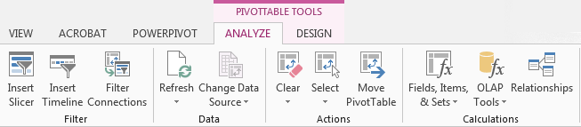
スライサーとタイムライン
スライサーを作成するには：
ピボットテーブルまたはピボットグラフを含むワークシートを開きます。
テーブル/グラフをクリックし、次にPivotTable Tools（ピボットテーブル ツール）の下のOptions（オプション）リボンをクリックします
その後、Insert Slicer/Insert Timeline（スライサーを挿入/タイムラインを挿入）をクリックします

Slide 75
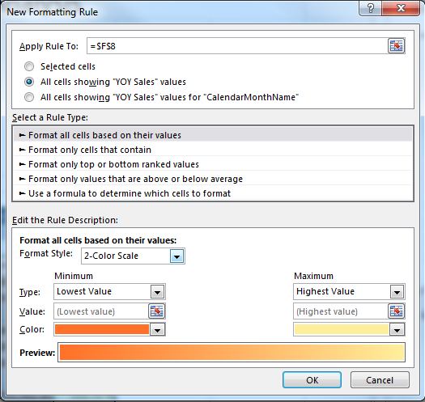
条件付き書式設定
条件付き書式設定をピボットテーブルに追加できます。
ピボットテーブル内の値を選択すると、 追加オプションが表示されます。
これにより、フィルターの変更に 合わせて書式設定を変更することが できます。
Notes:
DO NOT spend a lot of time here. The students should already know how to use conditional formatting. It IS NOT a Power Pivot tool.

Slide 76
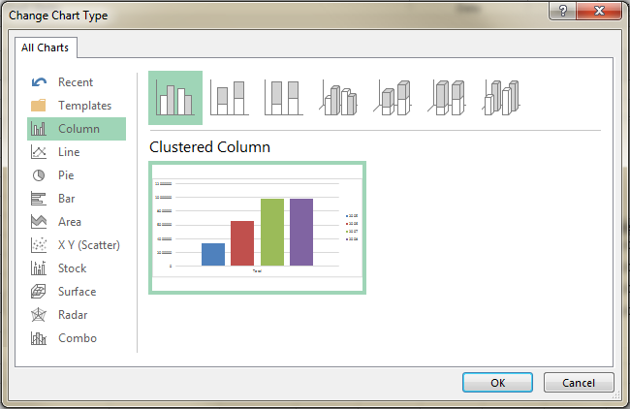
トピックD:データをグラフ化する
データのグラフ化には計画が必要です。
表示されるデータに最適なレイアウトを選択してください。
これには数回試行する必要がある 場合があります。
読者を意識する
グラフィックデータを複数の方法で 伝えるのが、しばしば非常に 効果的です。

Slide 77


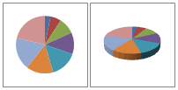

データをグラフ化する
列グラフと棒グラフ
集合、積み重ね、100%積み重ね
折れ線
折れ線、マーカー、積み重ね、100%積み重ね
円
円グラフの一部の円グラフ、棒グラフの一部の 円グラフ、分解された円グラフ
エリアグラフ
3Dエリア、積み重ね、100%積み重ね

Slide 78





データをグラフ化する
ドーナツグラフ
ドーナツ、分解されたドーナツ
サーフェスグラフ
3D、3Dワイヤーフレーム、輪郭、輪郭 ワイヤーフレーム
レーダーグラフ
レーダー、レーダーワイヤーフレーム、 塗りつぶしレーダー

Slide 79



データのグラフを作成する - Power Viewのみ
XY（散布）図
マーカーのみ、滑らかなライン、直線、積み重ね
バブルチャート
バブル、3Dバブル

Slide 80
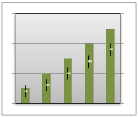

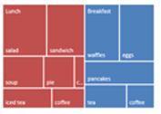
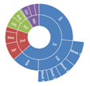
データのグラフを作成する
株価チャート
High-Low Close、Open HLC、Volume HLC、Volume-Open HLC
ツリーマップ
階層比較ビュー
サンバースト
階層 - 放射状ビュー

Slide 81
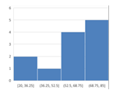
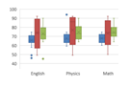
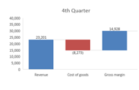
データのグラフを作成する
ヒストグラム
頻度や値の分布に使用されます。
ボックス＆ウィスカー
データを四分位数に分割し、平均値と外れ値を 強調表示します。
ウォーターフォール
増減を示すデータの現在までの合計を示します。

Slide 82
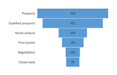
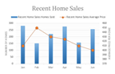
データのグラフを作成する
じょうご
ステージベースのデータを1つのステージから 次のステージに流れるようにグラフ化します。
複合
複数のグラフタイプを選択できるのに加え、 複数の軸を使用できます。

Slide 83
演習4-4：ピボット付きスライサーを使用する
Notes:
Task 1: You will need to address the naming issue between the Internet Sales and reseller sales. Have them repair the names using the Value Field Settings. Explain that the change is temporary. This will reinforce the advantage of changing it in the Data Model which is a permanent change. Do not have the students repair the issue in the Data model.
Task 2: Add a slicer to the report and have the students attach it to both reports. Discuss how slicers can be added to elements on other worksheets. Have the students add both PivotTables to the slicer as well.
Task 3&4: are both optional. Only do this activity if you feel that there is time. When you introduce the Conditional Formatting slide you can tell them that there is an activity in the book that they can complete after class if they are interested.

Slide 84
レッスン4の復習
Power Pivot のデータを変更する
ExcelデータとPower Pivotデータの比較
Power Pivotのピボットテーブルを作成する
スライサーを作成する
データをグラフ化する

Slide 85
ユニット5 Power Pivotの関数を作成する

Slide 86
5.Power Pivot関数を作成する
計算列
DAXとは?
DAX関数を理解する
一般的なDAX関数
日付とDate関数

Slide 87
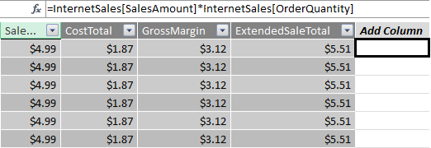
トピックA：計算列
計算列は、Power BIのデータモデル内の最も基本的な 計算形態です。
これらの列は行レベルの計算です。
例：小計、テキストの抽出、値の生成
これらの列は、既存のテーブル内に新しい列として存在します。
追加できる数に制限はありません。
Notes:
Open Exercise06-1.xlsx.

Slide 88
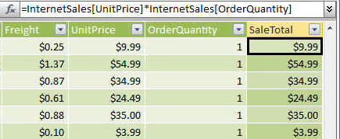
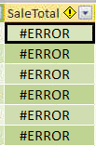
計算列
数式は行ごとに1回評価されます。例外はありません
いずれかの行の値でエラーが発生すると、すべての行で エラーが返されます。

Slide 89
計算列
DAX関数はデータモデル列を参照します。
それぞれの列参照は、
テーブル名で始まる必要があります 。
常に列名が続き、角括弧[]で囲まれます。
=Sales[Order Date] - Sales[Ship Date]
=Year(Dates[Order Date])

Slide 90
演習5-1：計算列を作成する
Notes:
Task 1: Create the SaleTotal, CostTotal, and GrossMargin columns.
Task 2: Add the fields to a PivotTable and then change the values to the ROWS region.

Slide 91
トピックA：DAXとは
Data Analysis EXpressions言語
DAXとは、Power BIで計算を実行するために使用される言語です。
他の言語と同様、効果的に使用する方法を学ぶ必要があります。
Notes:
This is a very basic introduction to DAX. Students will revisit it in the Data Model Designer class as well.
The intent with this lesson is to teach them that they can add basic columns and calculations to the data models without be a data model designer.

Slide 92
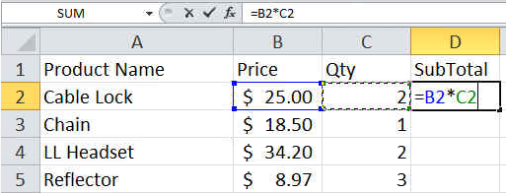


Excelの数式とDAX関数の比較
Excelの数式
セルレベルの計算を重点的に 実行
セルアドレスおよび名前付き 範囲を参照
計算に含まれるセルを制限可能

Slide 93


Excelの数式とDAX関数の比較
DAX関数
テーブルと列の計算を重点的に実行
列とテーブルを参照
含まれる値をフィルターなしで 制限することはできず

Slide 94
トピックC：DAX関数を理解する
基本的な構文
=[ColumnName]
=FunctionName( [ColumnName] )
Calculate for per row (Calculated Column):
=[GrossAmount] / [SalesAmount]
Notes:
Have the students refer to the columns they just made while you reinforce the syntax.

Slide 95


DAX関数
ピボットテーブルのValues（値）領域にフィールドを追加すると、 メジャーが作成されます。
デフォルトの集計は、数値列の場合は合計、それ以外の場合は カウントです。
使用する集計関数を変更できます。
同じ列を複数回追加できます。
=SUM( [Budget] )
Notes:
Students have been creating DAX calculations all day without knowing it!
Every time they add a column to the VALUES region they are creating an Implicit DAX function. This slide illustrates this point.
Ask the students what the number in the red boxes represents. For instance, Sum of Budget for Aruba. Or Sum of Actual for Belgium.
This concept will be very important when they move onto the Data Model Designer course.

Slide 96
トピックD：一般的なDAX関数
論理関数
IF関数 – テストする条件を実行します。
論理関数では、複数の条件を使用できます。
AND - 両方の条件が真でなければならない
OR - 一方または両方の条件が真でなければならない
NOT - 最初の条件は真、2番目の条件は偽でなければならない
=IF(評価する条件 , 真の場合に実行される内容 , 偽の場合に実行される内容 )
=IF( [Product Size] = 50, “Large” , “Medium” )
=IF( [Product Size] = 50 AND [ProductCategory] = “Bike”, “Large Bike” , “Medium Bike” )

Slide 97
一般的なDAX関数
次の演習では、次の関数を作成します。
=IF( [Unit Price] <= 100, “Low” , IF( [Unit Price] <= 1000, “Medium” , “High” ) )

Slide 98
一般的なDAX関数
テキスト関数
UPPER/LOWER
LEFT/RIGHT
MID
LEN
FIND
CONCATENATE
=LOWER(使用する列)
=LOWER( [First name] )
=LEFT(使用する列, 収集する文字数)
=LEFT( [First name], 3 )
=CONCATENATE(テキスト1, テキスト2)
=CONCATENATE( [First name], [Last name] )

Slide 99
一般的なDAX関数
=CONCATENATE(LEFT( [First name], 3 ),
LEFT( [Last name], 3 ) )

Slide 100
演習5-2：論理関数とテキスト関数
Notes:
Task 1: Create a calculated column that will return low, medium, or high based on the value.
Task 2: Add the fields to a PivotTable and then change the values to the ROWS region.

Slide 101

DAXのよくあるミス
作成しているレポートの論理的な要件を理解することが重要です。
データベースの性質上、 データモデルには、 同じ名前の列を含む 複数のテーブルが含まれる ことがよくあります。
正確なレポートを取得するには、 何を数えているのか理解しなければなりません。
Notes:
Start Exercise 6-2

Slide 102
DAXのよくあるミス
各列には論理的な意味があります。
ProductsテーブルのProduct Key列
InternetSalesテーブルのProduct Key列
Reseller SalesテーブルのProduct Key列
これらの各列を集計すると、異なる回答が生成されます。
Notes:
Start Exercise 6-2
I am usually running short on time and skip this topic.

Slide 103
DAXのよくあるミス
Productsテーブルの製品数
Internet Salesテーブルの製品販売数
Reseller Salesテーブルの製品販売数
606
60306
60855
Notes:
Start Exercise 6-2

Slide 104
演習5-3：集計を使用する
Notes:
Task 1: Add ProductKey from the Products table and discuss the numbers that appear. Change the SUM to COUNT. Discuss why the Grey and Silver/Black rows are showing with no sales.
Task 2: remove the ProductKey and add the one from the Internet Sales table instead. Change it to a distinct count.

Slide 105
トピックE：日付とDate関数
日付はレポートで最も一般的な要素です。
日付は自然な階層構造を持っています。
年
四半期
月
日付の値が集計されることは滅多にありません 。
Date Sourceテーブルが常に存在します。
不明な日付はあり得ません。
日付は、期間の終わりまでのデータの範囲と一致するはずです。
重要な日付の各部分が列によって定義されるはずです。
Notes:
In a data model, each table can only be related to another table once. It the report builder will ever need to create a report that uses both dates at the same time, one will never pivot. In order for both dates to pivot correctly, they must be connected to a dedicated date table. This is very common and does not increase the overall size of the data model much.
In fact, many designers will choose to have some date tables that represent short term date ranges and others that represent long term date ranges. The purpose of this is to provide Pivot reports that are tightly focused on these custom ranges.

Slide 106
階層を理解する
テーブルには、互いに関連する多くの列が含まれている 場合があります。
多くの場合、これはデータとって自然なことです。
ビジネス慣行によっても生成されることが時々あります。
最も細かい
データ粒度
最も粗い
データ粒度
日
月
四半期
年
最も細かい
データ粒度
最も粗い
データ粒度
製品
サブカテゴリ
カテゴリ

Slide 107


階層を使用する
レポートを作成する際には、リレーションシップに 含まれるすべての列を追加します。
その結果、列の数が膨大になる 可能性があります。
Excelの階層には、階層内のすべての列を ワンクリックで追加できる機能があります

Slide 108


レポートに階層を追加する
階層には、名前の左側にプラス/矢印記号 が常に表示されます。
階層を正しいレポート領域にドラッグします。
レポートでは、各年の隣にプラス記号が 表示されるようになります。

Slide 109
演習5-4：階層を使用する
Notes:
Task 1: You will add two hierarchies to the existing report.

Slide 110

日付とDate関数
Date関数とTime関数
DATE
DAY
MONTH
YEAR
WEEKDAY
WEEKNUM
=YEAR(日付を含む列)
=YEAR( [Ship Date] )
Due Date: =[OrderDate] + 5
Order Status: = IF([Ship Date] <> [Due Date], IF([Ship Date] > [Due Date], ”Late”, ”Early”), ”On-Time” )

Slide 111
演習5-5：Date関数
Notes:
Task 1: You will create a calculated column to find the days to ship for each order. 1 * ( [ShipDate] - [OrderDate] ) by multiplying the value by 1, you force the result to be a number instead of a date.
Task 2: In this task you will create the Due Date column by adding 5 days to the ShipDate.
Task 3: OPTIONAL Create another if function to return wether the order is on time late or early.

Slide 112
5.Power Pivot関数を作成する
計算列
DAXとは?
DAX関数を理解する
一般的なDAX関数
日付とDate関数

Slide 113
コースの復習
Power Pivotの紹介
レポートを定義する
Power Pivotのデータを理解する
Power Pivotのデータを使用してレポートを作成する
Power Pivot関数を作成する

Slide 114
本日は、Power Pivotの コースにご参加いただき
ありがとうございました

